Slide 2
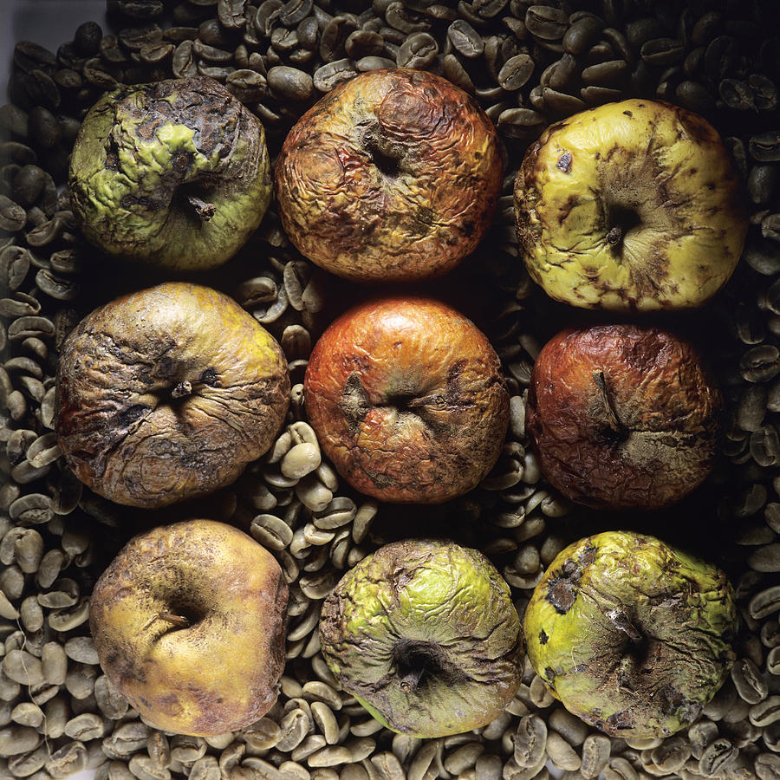
SECCION 3.
LA ELECCION INCONDICIONAL

Slide 3
1.- Las dos posturas posibles
Está la postura arminiana:
(La elección condicional) La elección de Dios está condicionada por la fe del ser humano.
Dios determinó salvar a todos los que cumplieran con las condiciones de la salvación. Entregándose en fe a Cristo, el hombre se convierte en su escogido.
1.- Fe humana
2.- Elección divina
Está la postura reformada:
(La elección incondicional) La elección no está condicionada por las obras del ser humano.
En el hombre no hay condición alguna que le haga merecer la salvación. La elección no depende del deseo, ni del esfuerzo humano sino de la misericordia de Dios.
1.- Elección divina
2.- Fe humana

Slide 4
2.- ¿Cómo es que soy salvo?
Alguna vez te has preguntado:
¿Cómo es que soy salvo?
¿Cómo es que nací de nuevo? ¿Por qué soy cristiano?
¿Dónde y cuándo empezó todo esto?
La Biblia tiene una respuesta muy clara: nos remonta a la “Eternidad pasada” y a la elección de Dios Padre.
Aun antes de convertirte a Dios, Él ya te había conocido.

Slide 5
2.- ¿Cómo es que soy salvo?
Cuando Nicodemo le preguntó a Jesús, ¿Cómo puede un hombre nacer de nuevo? Cristo NO contestó: “Por medio de la fe y el arrepentimiento.” Le habló del Espíritu: “El viento sopla de donde quiere” (Juan 3:8).
No es posible ver el reino, ni entrar en el Reino, sin el soplo del viento de Dios. La fe y el arrepentimiento provienen de la gracia del Espíritu.
(Son dones de Dios)

Slide 6
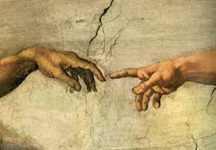
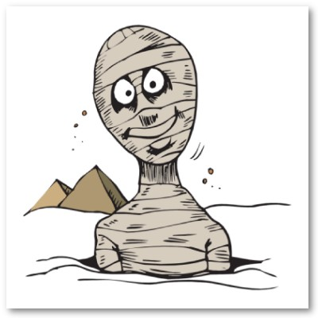
La Biblia habla del nuevo nacimiento por medio de tres metáforas:
Es un nuevo nacimiento
(Juan 3)
Es una nueva creación
(2 Corintios 5:17)
Es una resurrección (Efesios 2:6)
¿Qué tienen las tres metáforas en común?

Slide 7
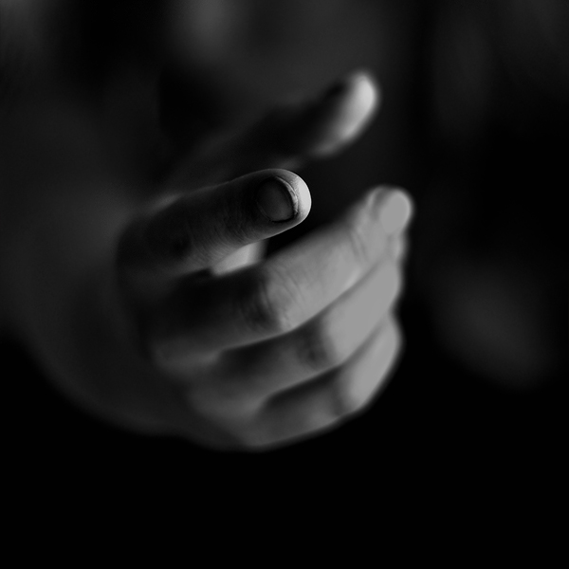
3.- La doctrina de la elección incondicional
Primero: “Elección”
En griego el término “elegir” es el verbo eklego. (”Elegidos” es eklektos). Comparte la misma raíz que el término “Iglesia” = eklesía. Significa
(Los llamados a fuera)
Los de la Iglesia, pues, son los elegidos, los escogidos, los llamados.
Estos términos se emplean a lo largo de casi todo el Nuevo Testamento.

Slide 8
La Biblia declara grandes verdades sobre la elección:
Mt. 20:16 Muchos son llamados, mas pocos escogidos.
Mt. 24:22 Y si aquellos días no fuesen acortados,
nadie sería salvo; mas por causa de los
escogidos, aquellos días serán acortados.
Mt. 24:24 Porque se levantarán falsos Cristos, y falsos
profetas, y harán grandes señales y prodigios,
de tal manera que engañarán, si fuere posible,
aun a los escogidos.

Slide 9
Mr. 13:27 Y entonces enviará sus ángeles,
y juntará a sus escogidos
Lc. 18:7 ¿Y acaso Dios no hará justicia a sus escogidos,
que claman a él día y noche?
Jn. 15:16 No me elegisteis vosotros a mí,
sino que yo os elegí a vosotros
Hch. 13:48 y creyeron todos los que estaban
ordenados para vida eterna.

Slide 10
Ro. 8:33 ¿Quién acusará a los escogidos de Dios?
Dios es el que justifica.
Col. 3:12 Vestíos, pues, como escogidos de Dios
2ª Ti. 2:10 Por tanto, todo lo soporto por amor de
los escogidos, […]
Tit. 1:1 Pablo, siervo de Dios y apóstol de Jesucristo,
conforme a la fe de los escogidos […]
1ª Pe 1:2 elegidos según la presciencia de Dios Padre en
santificación del Espíritu,

Slide 11
-Dios eligió crear al mundo
-Dios eligió dar vida a Adán y a Eva.
-Dios eligió llamar a Abraham.
-Dios eligió a Israel.
-Dios eligió a los profetas
-Dios eligió a los discípulos.
-Dios eligió ángeles
-Dios eligió darnos dones y talentos

Slide 12
“En ninguno de los pasajes se dice que la salvación se efectúe por la respuesta humana, sino para que ésta se produzca.” (Francisco Lacueva)

Slide 13
¿Por qué creó a Adán?
¿Por qué llamó a Abraham?
¿Por qué nos da dones diferentes?
Su SOBERANA VOLUNTAD es la respuesta.
“… todo lo que quiso ha hecho” (Salmo 115:3)

Slide 14
¿Quién elige?
¿Cuándo elige?
¿Para qué nos elige?
Bendito sea el Dios y Padre de nuestro Señor Jesucristo, que nos bendijo con toda bendición espiritual en los lugares celestiales en Cristo, según nos escogió en Él antes de la fundación del mundo, para que fuésemos santos y sin mancha delante de Él, en amor habiéndonos predestinado para ser adoptados hijos suyos por medio de Jesucristo, según el puro afecto de su voluntad, para alabanza de la gloria de su gracia... (Efesios 1:3-6)
¿Por qué nos elige?
¿Por medio de quién nos elige?
¿Qué recibe Dios?

Slide 15
¿Quién elige?
¿Cuándo elige?
¿Para qué nos elige?
Bendito sea el Dios y Padre de nuestro Señor Jesucristo, que nos bendijo con toda bendición espiritual en los lugares celestiales en Cristo, según nos escogió en Él antes de la fundación del mundo, para que fuésemos santos y sin mancha delante de Él, en amor habiéndonos predestinado para ser adoptados hijos suyos por medio de Jesucristo, según el puro afecto de su voluntad, para alabanza de la gloria de su gracia...
(Efesios 1:3-6)
¿Por qué nos elige?
¿Por medio de quién nos elige?
¿Qué recibe Dios?

Slide 16
¿Quién elige?
¿Cuándo elige?
¿Por qué no nos elige?
Quien [Dios] nos salvó y llamó con llamamiento santo, no conforme a nuestras obras, sino según el propósito suyo y la gracia que nos fue dada en Cristo Jesús antes de los tiempos de los siglos. (2 Timoteo 1:9)
¿Por qué nos elige?
¿Por medio de quién nos elige?

Slide 17
¿Quién elige?
¿Cuándo elige?
¿Por qué no nos elige?
Quien [Dios] nos salvó y llamó con llamamiento santo, no conforme a nuestras obras, sino según el propósito suyo y la gracia que nos fue dada en Cristo Jesús antes de los tiempos de los siglos.
(2 Timoteo 1:9)
¿Por qué nos elige?
¿Por medio de quién nos elige?

Slide 18
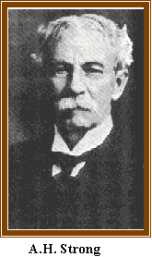
3.- La doctrina de la elección incondicional
Definición
“Es el acto eterno de Dios por el cual, en su soberana benevolencia y sin atender a ningún mérito provisto que ellos hubieran de hacer, escoge
algunos de entre el número de los
pecadores, para que lleguen a ser
recipientes de la especial gracia de
su Espíritu, y, por lo tanto, a ser
hechos partícipes de la salvación
obtenida por Jesucristo.”
(A.H. Strong)

Slide 19
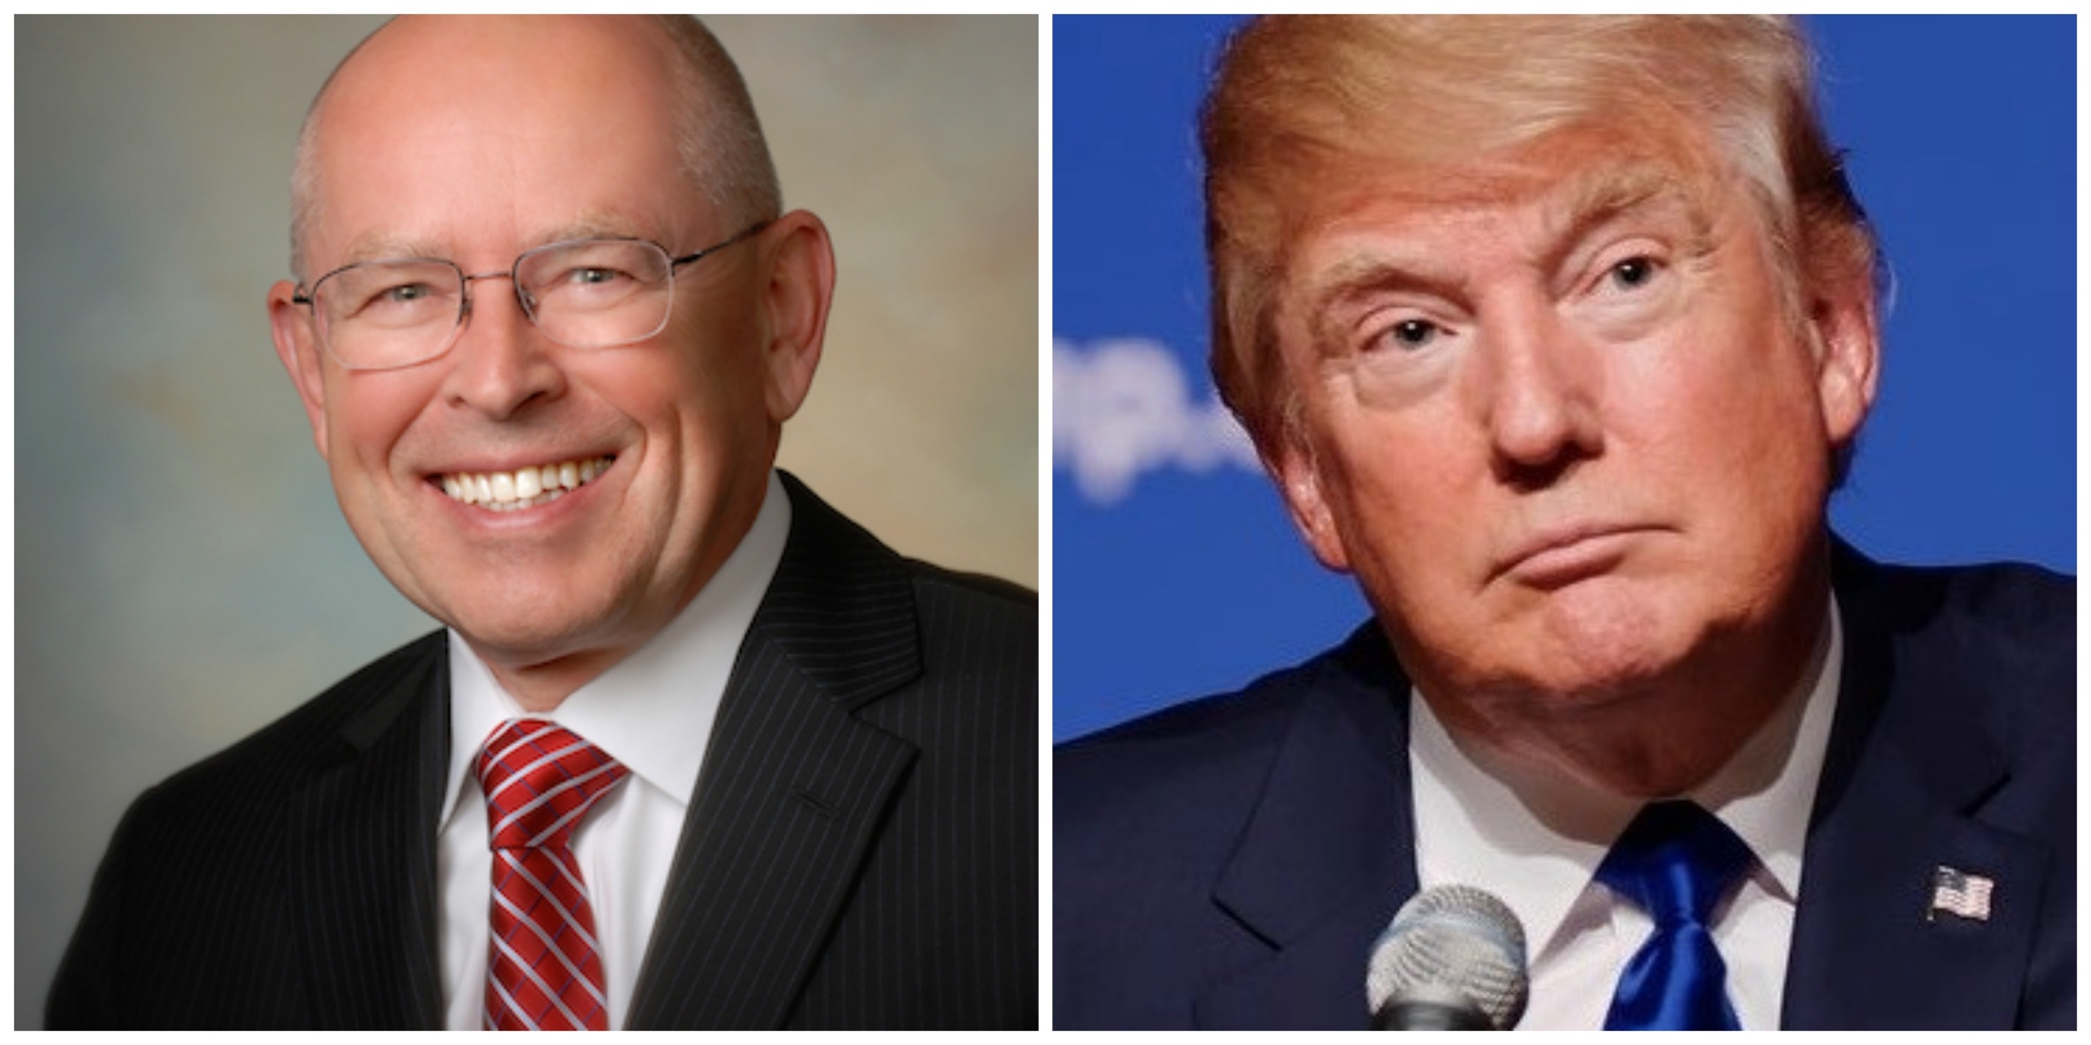
“La elección es una decisión soberana de Dios. Dios nos escoge porque decidió concedernos su amor. No se debió a una fe o mérito previsto en nosotros.” (Wayne Grudem)

Slide 20
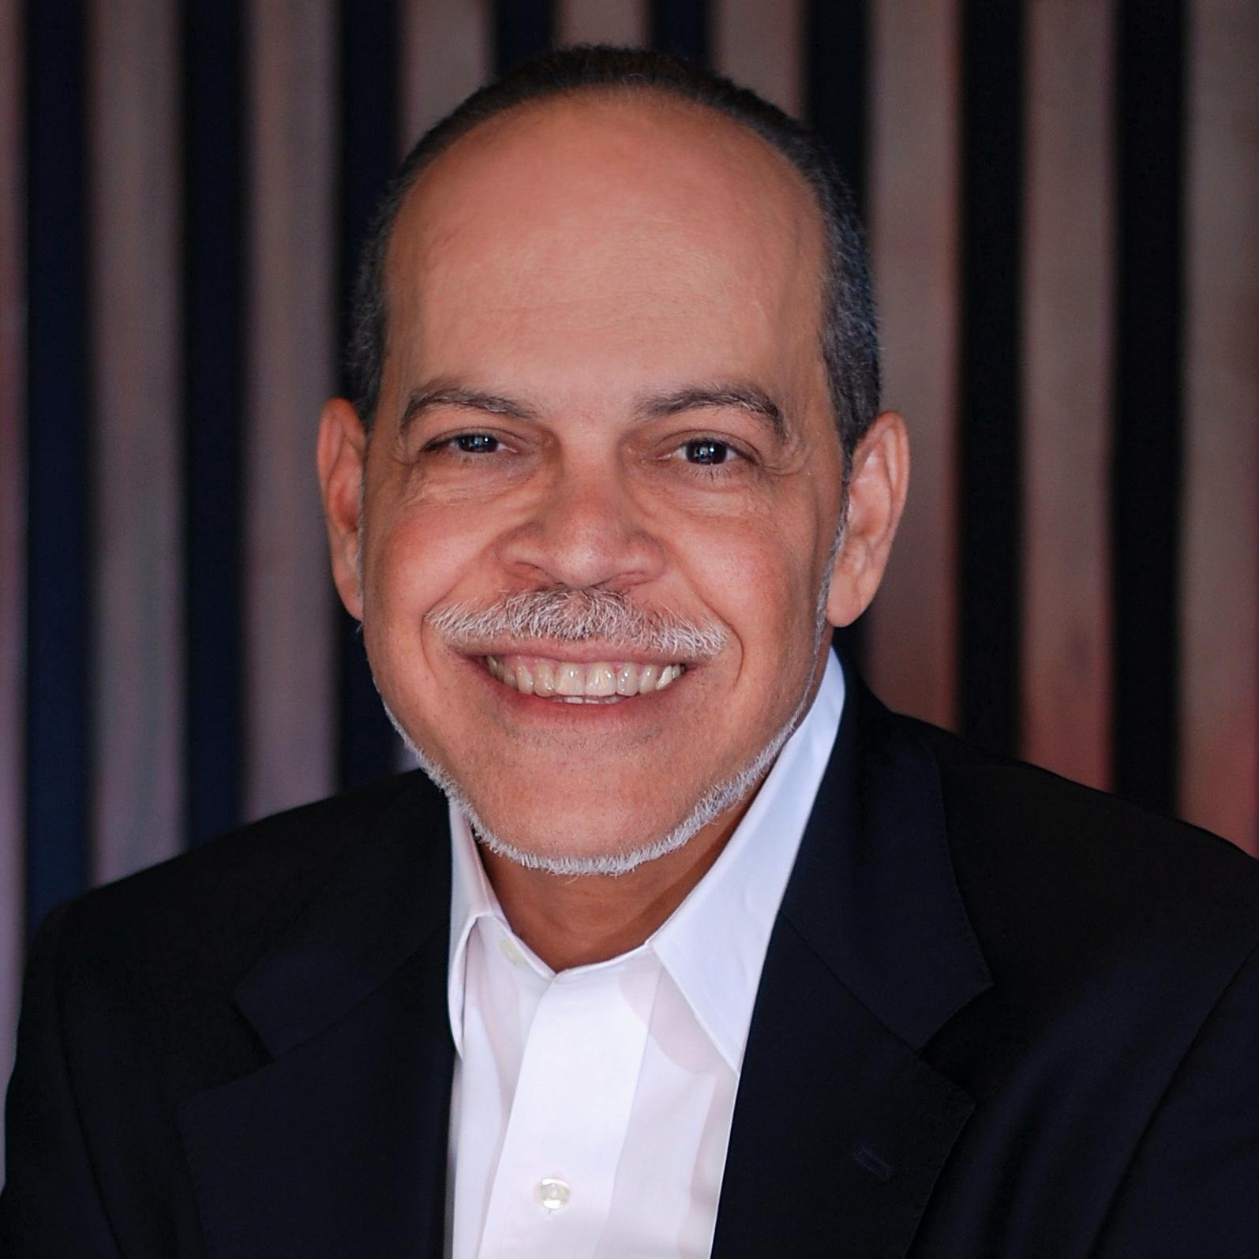
"La elección incondicional es una doctrina bíblica establecida a partir de aquellos pasajes que muestran que, desde la eternidad pasada, Dios hizo una elección de un grupo de personas, las cuales Él predestino para salvación". (Miguel Nuñez)

Slide 21
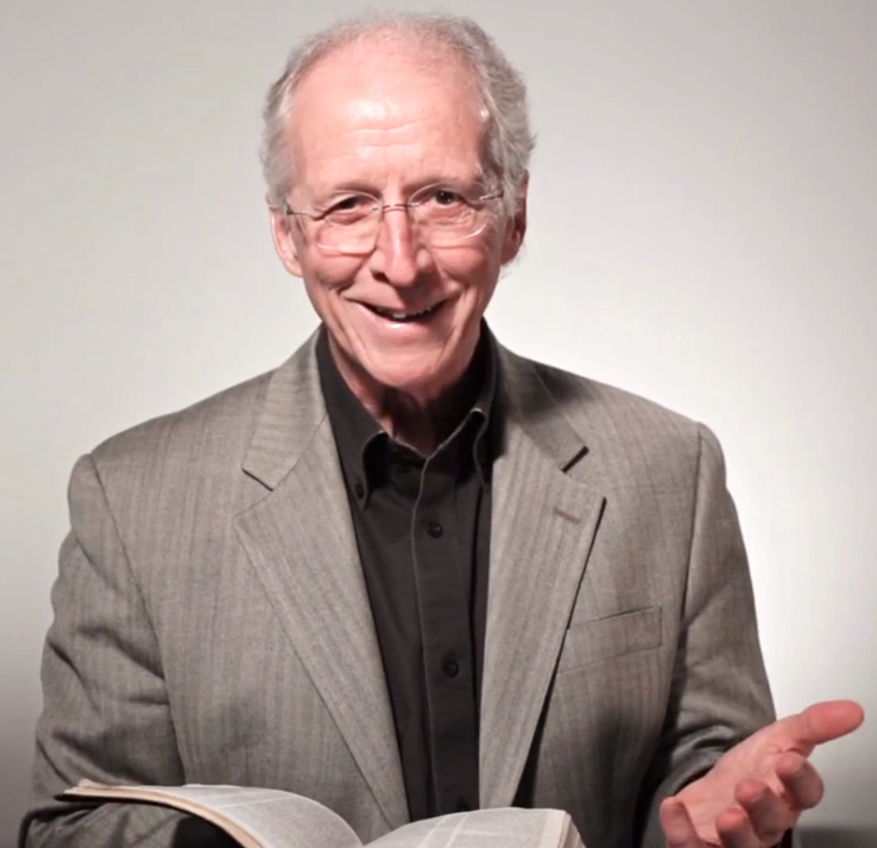
"Si todos nosotros somos tan depravados que no podemos venir a Dios sin haber nacido de nuevo por la gracia irresistible de Dios, y si Cristo compra esta gracia particular en la cruz, entonces queda claro que la salvación de cualquiera de nosotros se debe a la elección de Dios.
Él escogió a aquellos para
quienes compraría y
mostraría tal gracia
irresistible". (John Piper)

Slide 22
a.- Sería perfectamente justo que Dios NO
salvara a nadie (como hizo con los ángeles)
2ª Ped. 2:4 Porque si Dios no perdonó a los ángeles que pecaron, sino que arrojándolos al infierno los entregó a prisiones de oscuridad, para ser reservados al juicio;

Slide 23
Ro. 8:29 Porque a los que antes conoció,
también los predestinó para que
fuesen hechos conformes a la
imagen de su Hijo, para que él
sea el primogénito entre muchos hermanos.
La palabra “conoció” significa amó.

Slide 24
b.-Dios elige de manera incondicional al hombre.
11 (pues no habían aún nacido, ni habían
hecho aún ni bien ni mal, para que el
propósito de Dios conforme a la
elección permaneciese, no por las obras
sino por el que llama),
12 se le dijo: El mayor servirá al menor.
13 Como está escrito: A Jacob amé,
mas a Esaú aborrecí.

Slide 25
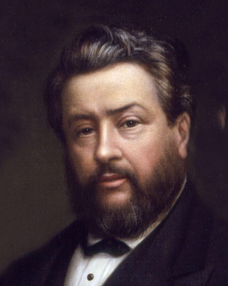
“No había nada en Jacob que hiciera que Dios le amará, pero si había mucho en el que podía hacer que Dios le aborreciera así como lo hizo con Esaú y aun un poco más pero fue porque Dios tiene una gracia infinita que amó a
Jacob y porque es soberano
en la administración de su
gracia, que escogió a Jacob
como objeto de este amor”.
Charles Spurgeón

Slide 26
Precisamente a Charles Spurgeón le dijeron una vez con respecto a la doctrina de la predestinación:
"no entiendo como Dios puede decir que aborreció a Esaú" a lo que el pastor contestó: "Yo lo entiendo perfectamente, lo que no puedo entender es cómo puede decir que amó a Jacob".

Slide 27
14 ¿Qué, pues, diremos? ¿Que hay injusticia en Dios?
En ninguna manera.
15 Pues a Moisés dice: Tendré misericordia del que yo
tenga misericordia, y me compadeceré del que yo
me compadezca.
16 Así que no depende del que quiere, ni del que
corre, sino de Dios que tiene misericordia.
17 Porque la Escritura dice a Faraón: Para esto mismo
te he levantado, para mostrar en ti mi poder, y para
que mi nombre sea anunciado por toda la tierra.
18 De manera que de quien quiere, tiene misericordia,
y al que quiere endurecer, endurece.

Slide 28
20 Mas antes, oh hombre, ¿quién eres tú, para que
alterques con Dios? ¿Dirá el vaso de barro al
que lo formó: ¿Por qué me has hecho así?
21 ¿O no tiene potestad el alfarero sobre el barro,
para hacer de la misma masa un vaso para
honra y otro para deshonra?
¿Y qué, si Dios, queriendo mostrar su ira y hacer
notorio su poder, soportó con mucha paciencia
los vasos de ira preparados para destrucción,
23 y para hacer notorias las riquezas de su gloria,
las mostró para con los vasos de misericordia
que él preparó de antemano para gloria,

Slide 29
Cuestionar a Dios implica constituirse en una autoridad por encima de Él con derecho para cuestionarlo y llamarlo injusto.
«Dios es Dios y nosotros no lo somos»

Slide 30
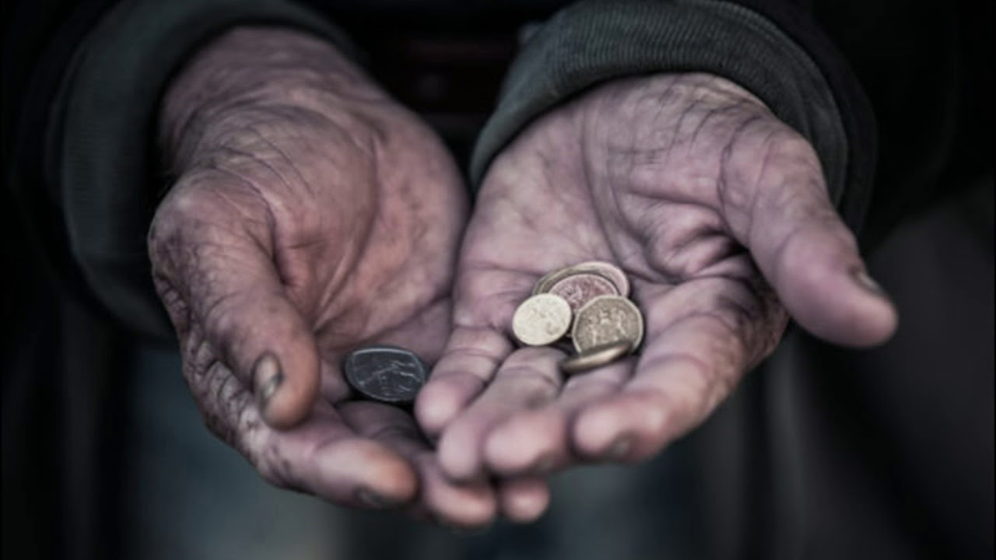
Hay un hombre que camina por la calle y encuentra a 10 mendigos, no esta obligado a darle algo a los mendigos, pero si escoge compartir con algún mendigo un poco de dinero, lo que esta haciendo es tener gracia con algunos. Nadie lo puede acusar de ser injusto y la razón es que esos mendigos no tienen derecho a reclamar sobre el dinero del hombre.

Slide 31
«La elección no pone a nadie en el infierno
pero si pone a muchos en el cielo»

Slide 32
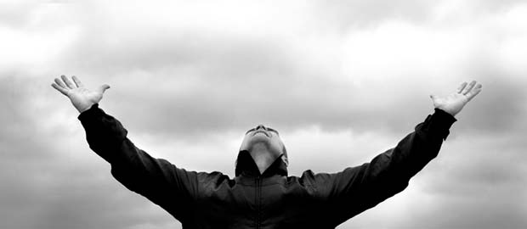
LA PREGUNTA CLAVE NO ES:
¿Cómo es posible que un Dios completamente SANTO envíe a sus criaturas malas al infierno?
La pregunta que TODOS deberíamos hacernos es: ¿Por qué Dios decide salvar a alguien?

Slide 33
¿Por qué Dios decidió elegir de manera incondicional?
Esto no le ha sido revelado al hombre
Dt. 29:29 Las cosas secretas pertenecen a
Jehová nuestro Dios; mas las
reveladas son para nosotros y para
nuestros hijos para siempre

Slide 34
No sabemos porque Dios no salva a todos, ni tampoco sabemos porque salva a muchos, esas preguntas tendremos que hacerlas cuando nos encontremos delante de él porque ninguno sabemos responderla.
“Te alabo Padre, Señor del cielo y de la tierra, porque escondiste estas cosas de los sabios y de los entendidos, y las revelaste a niños.
Sí, Padre, porque así te agradó.
Todas las cosas me fueron entregadas por mi Padre; y nadie conoce al Hijo, sino el Padre, ni al Padre conoce alguno, sino el Hijo, y aquel a quien el Hijo lo quiera revelar.”
(Mateo 11:25-27)

Slide 35
Algunas observaciones:
*La elección es incondicional.
*La elección depende de la voluntad de Dios.
*Dios nos elige antes de la fundación del mundo.
*Dios nos elige en Cristo.
*Dios Produce fe y arrepentimiento en nosotros.
*Dios no es injusto porque Él no tenía que salvar a nadie.
*Dios no es injusto porque Dios es Dios.
*La elección revela la gloria de la misericordia de Dios.

Slide 36
EJERCICIO
Historia y Teología
Sublime Gracia
Desde el 1:25:33 al 2:02:28

